Slide 1
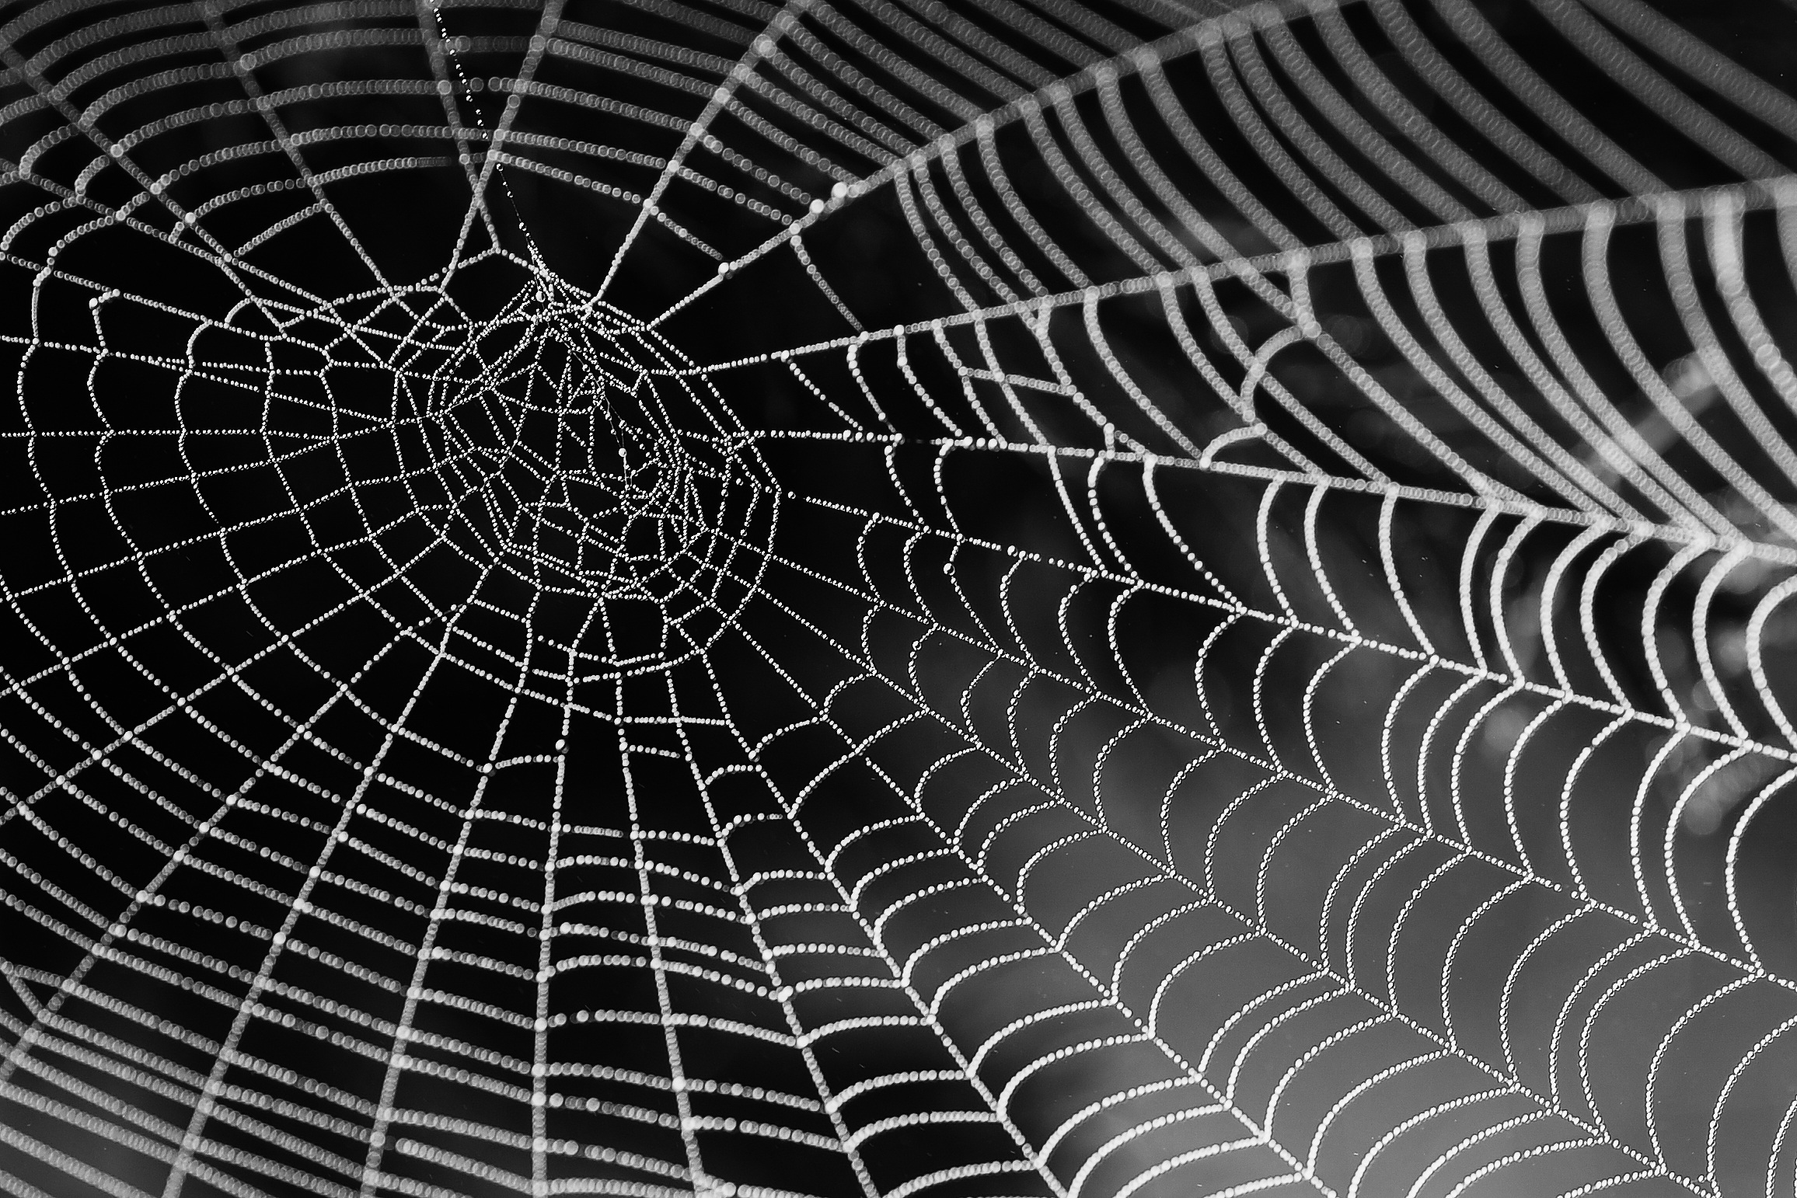
BY YUSHEN
语文精品课件
二年级下册7.2
蜘蛛开店
二年级下册 7.2
授课老师：某某
授课时间：20XX

Slide 2
01 课前导读
同学们，今天我们要认识一只无聊的小蜘蛛，他突发奇想，要开商店，会发生什么事情呢？我们一起来看看吧！

Slide 3
01 课前导读
鲁冰 ：中国当代童话作家。
主要作品：
《365夜儿歌》《月亮生病了》《小鸟快飞》等。

Slide 4
01 课前导读
（1）不认识的字可以看拼音，或者请教老师和同学。
（2）读准每一个字的字音，圈出生字词；
（3）读通每个句子，读不通顺的多读几遍；
（4）给每个自然段写上序号。

Slide 5
02 字词揭秘
我会认
diàn
dūn
jì
mò
zhào
biān
ɡù
fù
店 蹲 寂 寞 罩 编 顾 付
夫 换 颈 袜 匆 蜈 蚣
fū
huàn
jǐnɡ
wà
cōnɡ
wú
ɡōnɡ

Slide 6
02 字词揭秘
我会认
寂 寞 无聊 编织 终于
工夫 顾客 匆忙 蜈 蚣
jì
mò
liáo
biān
zhōng
fū
ɡù
cōnɡ
wú
ɡōnɡ

Slide 7
02 字词揭秘
寂寞：
无聊：
简单：
决定：
匆忙：
孤单冷清；清静。
由于清闲而烦闷。
结构单纯；头绪少，容易理解、使用或处理。
对如何行动做出主张。
匆促，忙碌。

Slide 8
02 字词揭秘
店
决
定
商
夫
终
完
换
期

Slide 9
02 字词揭秘
diàn
结构：
部首：
组词：
造句：
书写指导：
店
半包围
广
商店 酒店
舅舅开了一家酒店。
“广”横稍长，撇伸展，包住里面的“占”。

Slide 10
02 字词揭秘
jué
决
结构：
部首：
组词：
造句：
书写指导：
左右
冫
决定 决心
他下定决心，一定要好好学习。
左小右大，右部横长，撇、捺舒展。

Slide 11
02 字词揭秘
dìnɡ
结构：
部首：
组词：
造句：
书写指导：
定
上下
宀
决定 一定
我决定今天去春游了。
“宀”稍小，竖在竖中线上，
最后一笔捺舒展。

Slide 12
02 字词揭秘
shānɡ
商
上下
口
商人 经商
叔叔是一位商人。
第二笔横长，下部笔画紧凑，
第七撇和第八笔点在竖中线左右打开。
结构：
部首：
组词：
造句：
书写指导：

Slide 13
02 字词揭秘
fū
结构：
部首：
组词：
造句：
书写指导：
夫
独体
大
夫人 渔夫
渔夫打鱼回来了。
第二横略长，撇、捺舒展。

Slide 14
02 字词揭秘
zhōnɡ
结构：
部首：
组词：
造句：
书写指导：
终
左右
纟
终于 终止
我终于写完了作业。
左窄右宽，第三笔是提，
右部撇、捺舒展。

Slide 15
02 字词揭秘
wán
结构：
部首：
组词：
造句：
书写指导：
完
上下
宀
完成 完结
他很快完成了任务。
“宀”要宽，撇和竖弯钩舒展。

Slide 16
02 字词揭秘
huàn
结构：
部首：
组词：
造句：
书写指导：
换
左右
扌
交换 调换
原始公社后期,茶叶成为货物交换的物品。
左右两边上下齐平，右部三部分写紧凑些，最后一笔是捺，不是点。

Slide 17
02 字词揭秘
qī
结构：
部首：
组词：
造句：
书写指导：
期
左右
月
期中 日期
他期中考试得了第一名。
左右等宽，“月”的撇画舒展。

Slide 18
03 课文精讲
再读课文，想一想课文写了什么？
《蜘蛛开店》是一篇有趣的童话故事，讲述的是一只蜘蛛因为寂寞、无聊决定开一家商店，他卖口罩，来了一只河马，他织口罩用了一整天。他卖围巾，来了一只长颈鹿，他织围巾足足忙了一个星期。他卖袜子，来了一条四十二只脚的蜈蚣，他吓得匆忙跑回网上。
根据课文内容说说：课文是按照什么顺序写的？
按事情发展顺序

Slide 19
03 课文精讲
有一只蜘蛛，每天蹲在网上等着小飞虫落在上面，好寂寞，好无聊啊。
“每天、蹲、等”写出了蜘蛛无聊的原因。
两个“好”字，表达出蜘蛛心中的抱怨。
蜘蛛决定开一家商店。卖什么呢？就卖口罩吧，因为口罩织起来很简单。
因果倒置
蜘蛛为什么要卖口罩？
蜘蛛的决定很随意、草率。
因果倒置：为强调结果而先出示结果，再写原因。

Slide 20
03 课文精讲
于是，蜘蛛在一间小木屋外面挂了一个招牌，上面写着：“口罩编织店，每位顾客只需付一元钱。”
顾客来了，是一只河马。河马嘴巴那么长，口罩好难织啊，蜘蛛用了一整天的功夫，终于织完了。
一整天 终于
时间长
难织
因为河马嘴巴很长

Slide 21
03 课文精讲
卖围巾
晚上，蜘蛛想：还是卖围巾吧，因为围巾织起来很简单。
第二天，蜘蛛的招牌换了，上面写着：“围巾编织店，每位顾客只需一元钱。”
蜘蛛为什么改卖围巾？
蜘蛛的决定很随意、草率。
顾客来了，只见身子不见头。蜘蛛向上一看，原来是一只长颈鹿，他的脖子和大树一样高，脑袋从树叶间露出来，正对着蜘蛛笑呢。

Slide 22
03 课文精讲
说明蜘蛛织得很辛苦。
蜘蛛织啊织，足足忙了一个星期，才织完那条长长的围巾。
织围巾用的时间长。
“只见身子不见头”
“他的脖子和大树一样高”
长颈鹿脖子长
【外形描写】

Slide 23
03 课文精讲
蜘蛛累得趴倒在地上，心里想：还是卖袜子吧，因为袜子织起来很简单。
第二天，蜘蛛的招牌又换了，上面写着：“袜子编织店，每位顾客只需付一元钱。”
蜘蛛为什么改卖袜子？
蜘蛛的决定很随意、草率。
可是，蜘蛛看到顾客后，却吓得匆忙跑回网上。原来那位顾客竟是一条四十二只脚的蜈蚣！

Slide 24
03 课文精讲
蜘蛛开店结果怎么样？
口罩店，因为河马嘴巴大，蜘蛛织了一整天；围巾店，因为长颈鹿的脖子很长，蜘蛛一个星期才织完；袜子店，因为蜈蚣的脚多，蜘蛛吓得跑回了网上。
思考：蜘蛛开店为什么失败？
决定草率：什么织起来简单就卖什么。
头脑简单
按“每位顾客”计价，不论品种，不计大小、长短、多少。

Slide 25
03 课文精讲
结合示意图，请你讲一讲这个故事。
蜘蛛开店
卖口罩
卖袜子
卖围巾
河马
长颈鹿
蜈蚣

Slide 26
03 课文精讲
接下来会发生什么故事？展开想象，续编故事，试着来说一说。
蜘蛛坐在网上呼哧呼哧地喘了一会儿，用手擦了一下头上的汗，心说：吓死我了。这时一只蜻蜓飞过来，对着蜘蛛说：“小蜘蛛，你应该忠于自己的职守，好好地捉虫子。不应该嫌寂寞、无聊，就去干别的工作。你看，你做了这么多，很累不说，收入很少，而且还影响了自己捉虫子。”蜘蛛听了蜻蜓的话，惭愧地低下了头。

Slide 27
04 课堂小结
寂寞 无聊
起因：
蜘蛛开店
口罩店 河马 一整天
围巾店 长颈鹿 一星期
朝三暮四
一事无成
经过：
袜子店 蜈蚣
结果：
跑回网上

Slide 28
05 课堂练习
一、看拼音写词语。
kāi diàn jué dìng shāng liang zhī wán
（ ） （ ） （ ） （ ）
zhōng yú wán chéng wéi jīn qī zhōng
（ ） （ ） （ ） （ ）
开店
决定
商量
织完
终于
完成
围巾
期中

Slide 29
05 课堂练习
二、蜘蛛最终没有开成店，是因为（ ）
①蜘蛛怕辛苦，没有坚持的精神。
②蜘蛛不喜欢开店了。
①

Slide 30
BY YUSHEN
语文精品课件
二年级下册7.2
谢谢观看
二年级下册 7.2
授课老师：某某
授课时间：20XX

